Slide 1




Optimisation de réseaux multi-sources.
Mix 5, semestre 1
Cours 0: Introduction
Mattéo Berthelin, matteo.berthelin@univ-lehavre.fr
PhD, Université Le Havre Normandie, University of Balearics Islands

Slide 2
Plan
La transition vers un réseau multi-source
Modélisation
Un peu d’administratif
Plan de cours

Slide 3
La transition vers un réseau multi-source

Slide 4
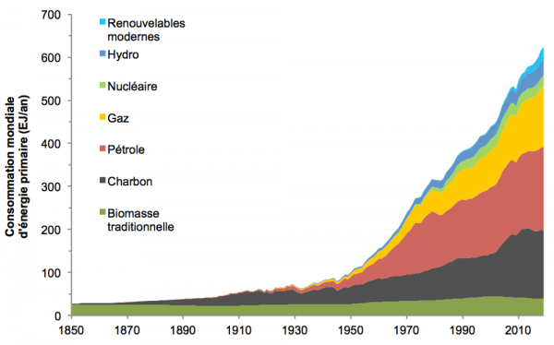
Consommation d’énergie primaire
Depuis $\sim$ 1850 et le début de l’industrialisation des pays du nord, la consommation d’énergie primaire mondiale ne cesse d’augmenter.
La biomasse, typiquement le « bois-énergie », est pendant la source d’énergie primaire dominante.
Les sources d’énergie s’accumulent (et ne se substituent pas).
Aujourd’hui, la fourniture d’énergie primaire mondiale est très largement dominée par les fossiles: charbon,pétrole,gaz

Slide 5
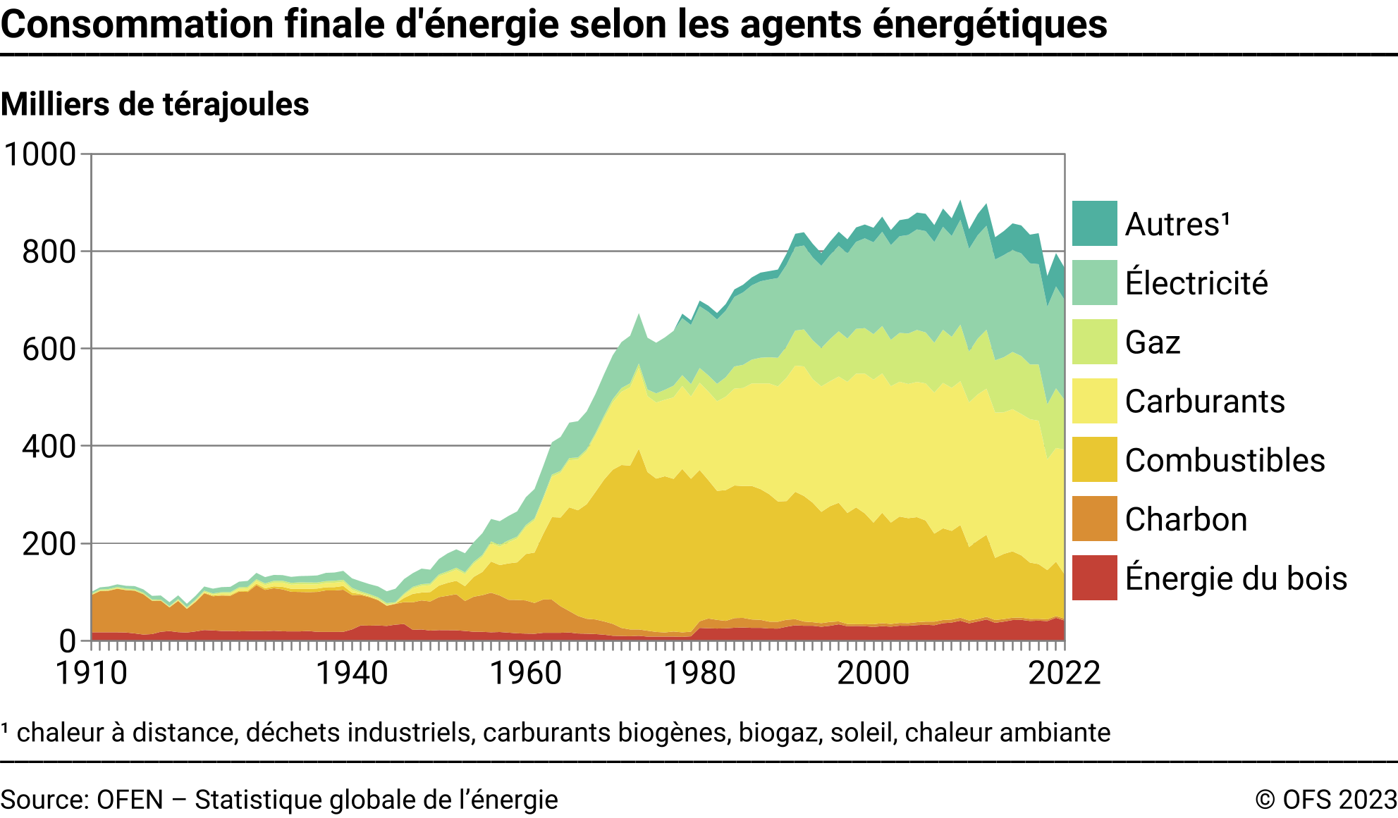
Consommation d’énergie finale
A quoi nous servent ces énergies primaires ?
Production de chaleur (résidentiel et industrie)
Production d’énergie mécanique
Production d’électricité
Production de gaz (hydrogène, ammoniaque)
Elles sont converties en d’autres formes d’énergie pour alimenter nos modes de vie/notre économie

Slide 6
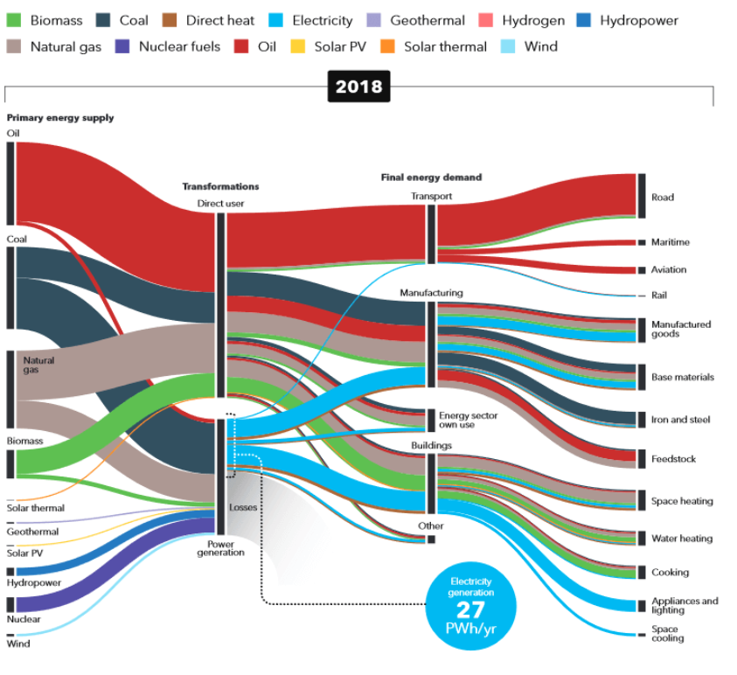
Les flux d’énergie en 2018
Tous les secteurs de l’économie dépendent d’une utilisation/dégradation d’énergie.
Le diagramme de Sankey au niveau mondial met en évidence la domination des fossiles
Leurs utilisations, que se soit par usage direct ou pour la production d’électricité, pose deux problèmes:
Le problème du carbone
Le problème de la déplétion des ressources

Slide 7
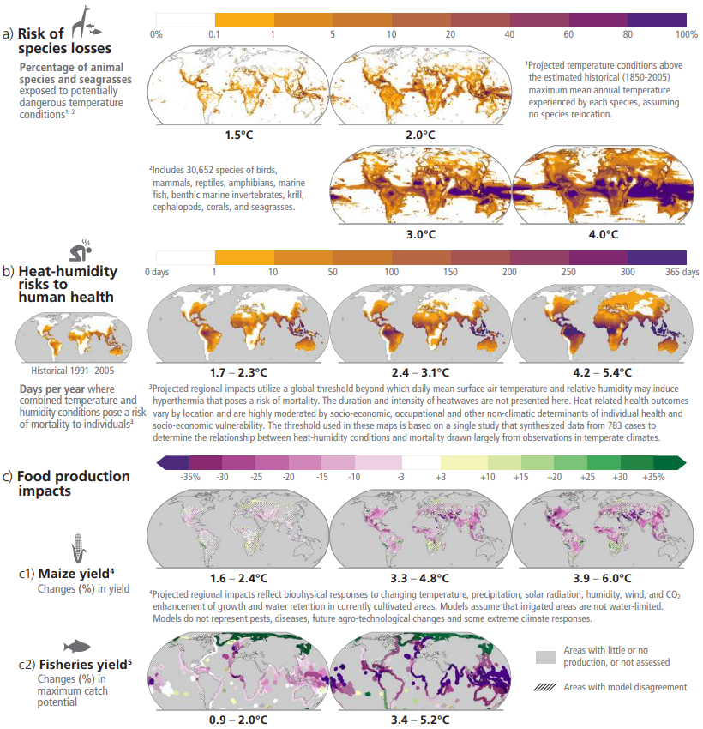
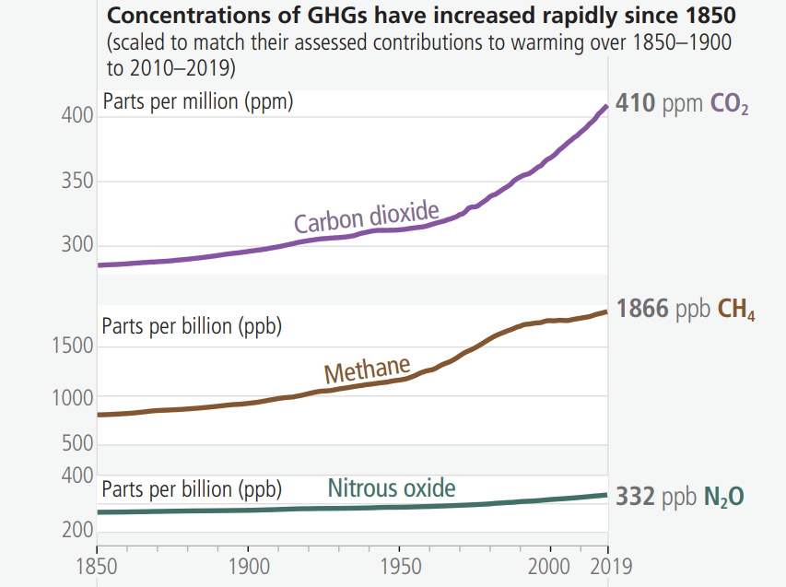
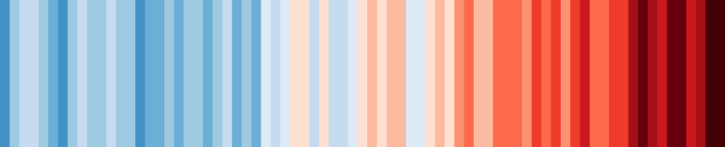
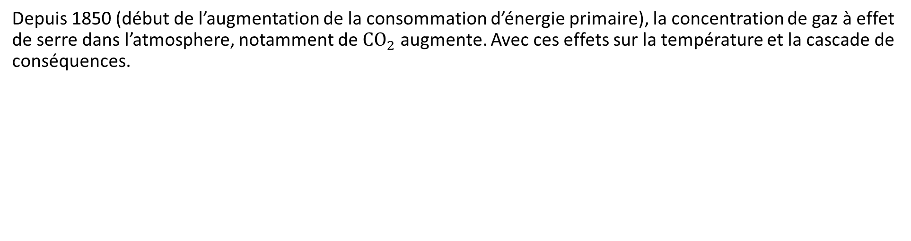
La nécessaire transition énergétique (carbone)
Depuis 1850 (début de l’augmentation de la consommation d’énergie primaire), la concentration de gaz à effet de serre dans l’atmosphere, notamment de ${CO}_{2}$ augmente. Avec ces effets sur la température et la cascade de conséquences.

Slide 8
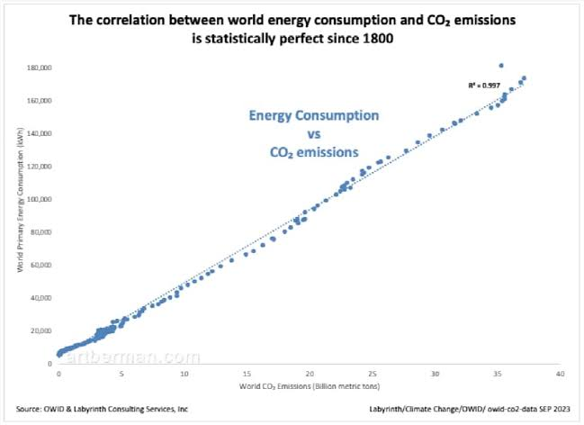
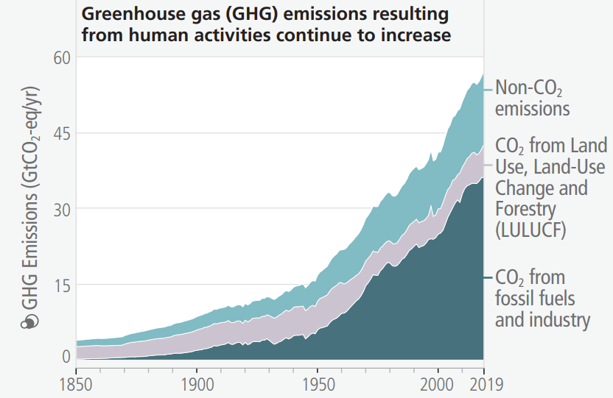
La nécessaire transition énergétique (carbone)
Une grande part de responsabilité peut être imputée à la combustion d’énergies fossiles (les pays du nord ayant une responsabilité historique majeure).

Slide 9
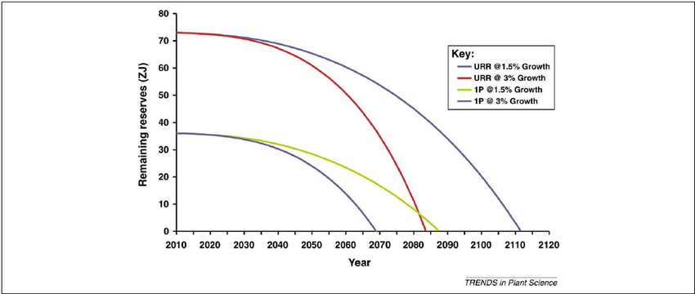
La nécessaire transition énergétique (ressources)
Les ressources fossiles sur lesquelles nos sociétés thermo-industrielles se sont construites ne sont pas renouvelables à échelle de temps humaine.

Slide 10
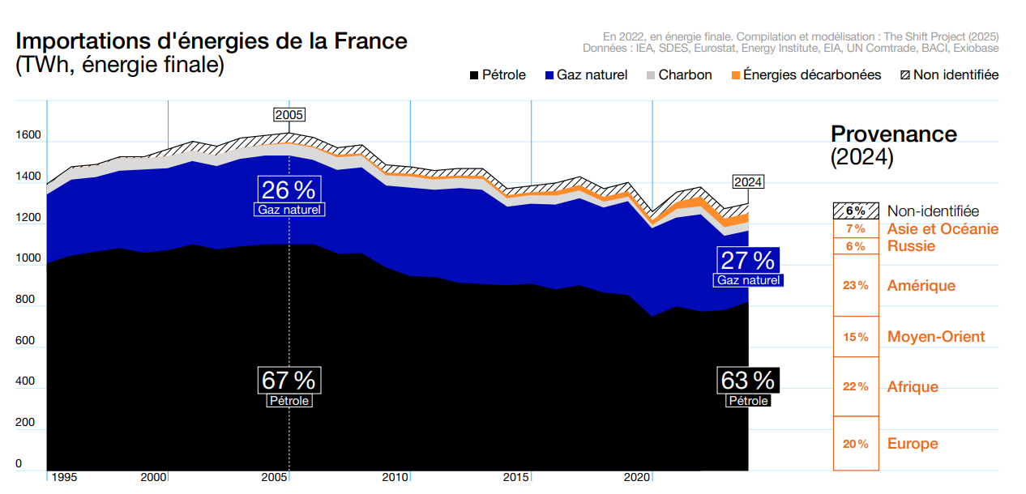
La nécessaire transition énergétique (ressources)
En Europe, la déplétion des ressources fossile est également une question de souveraineté énergétique.
Par exemple, la France importe trois fois plus d’énergie qu’elle n’en produit. Ces importations sont composées à 90% de pétrole et de gaz.
Notre économie étant dépendante de ces importations, nous sommes très vulnérables aux fluctuations d’approvisionnement/de prix .

Slide 11
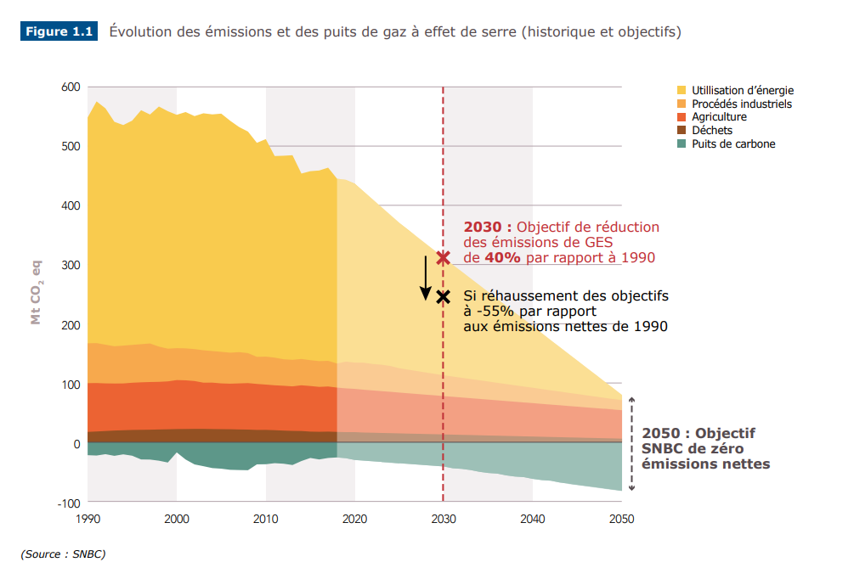
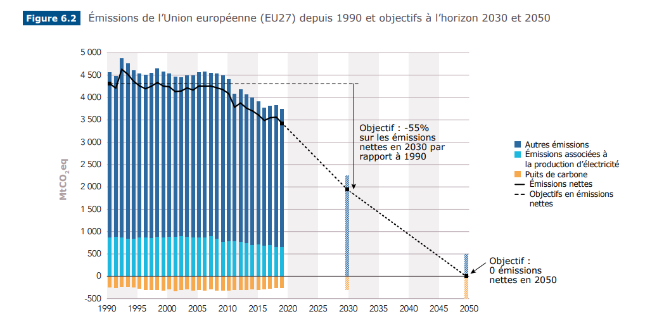
Accord de Paris
Atteindre le net-zero en 2050
Les signataires de l’accord de Paris (2015) à limiter le réchauffement à 1.5°C et éviter de déclencher des bascules climatiques irréversibles.

Slide 12
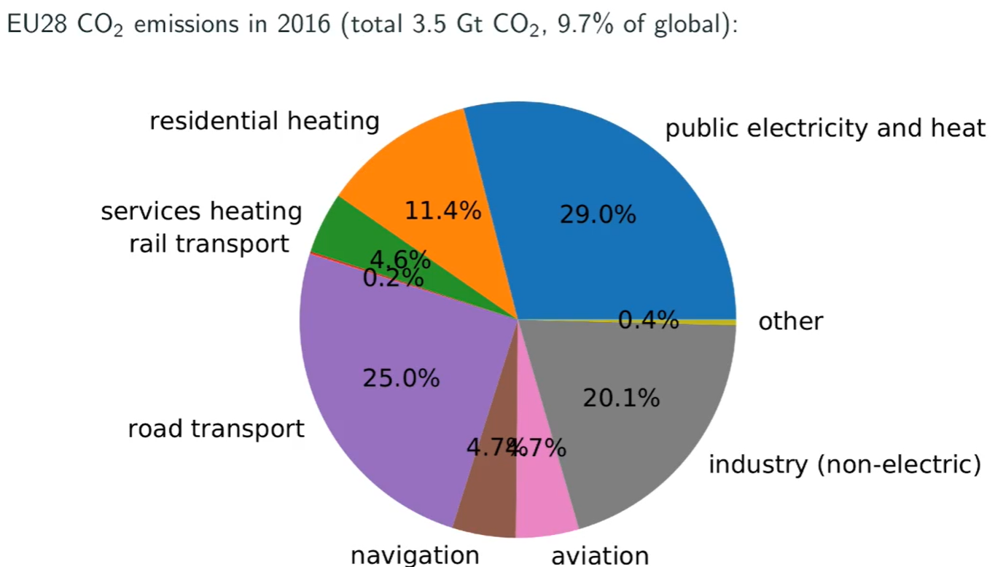
La décarbonation
Décarboner tous les secteurs de l’économie
Cela implique d’un système énergétique dépendant des énergies fossiles, à un système (presque) entièrement décarboné. Et pas seulement de la production d’électricité !

Slide 13
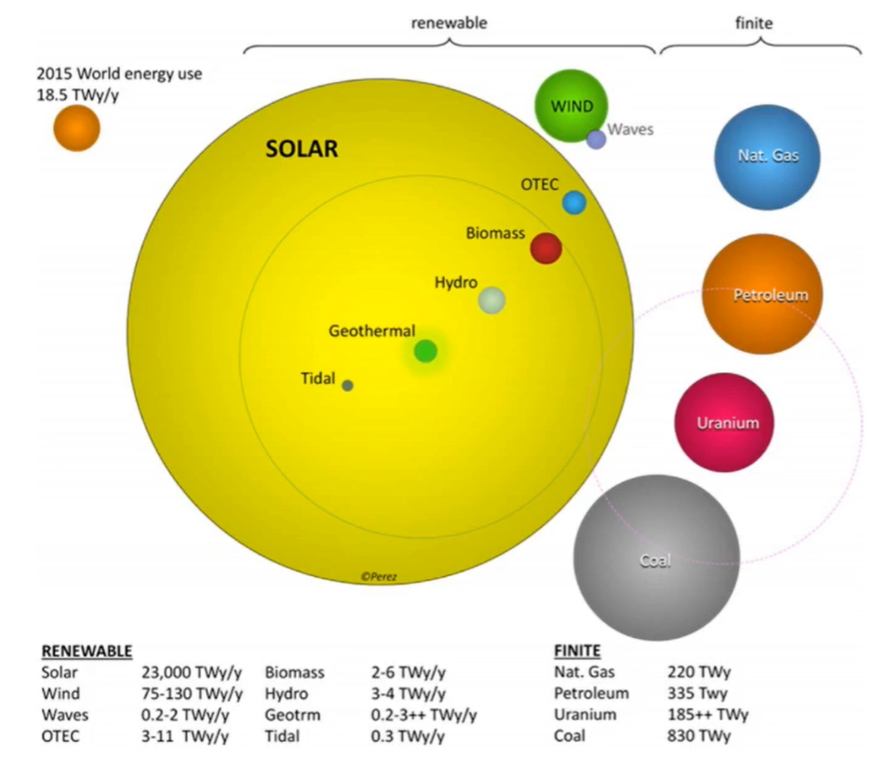
Transition vers quoi ?
Le solaire, le vent et l’uranium sont les plus grosses sources d’énergie primaires décarbonées
Donc 1. Il faut donc transitionner des fossiles à ces sources
Mais on ne sait que faire de l’électricité avec ces sources (et un peu de chaleur pour le solaire et le nucléaire) !
Donc 2. il faut électrifier les usages

Slide 14
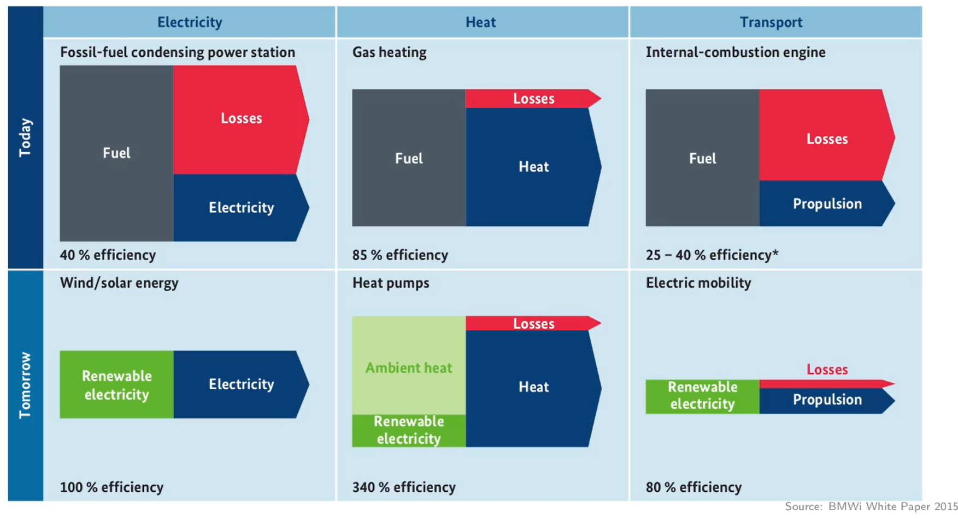
Un système électrifié

Slide 15
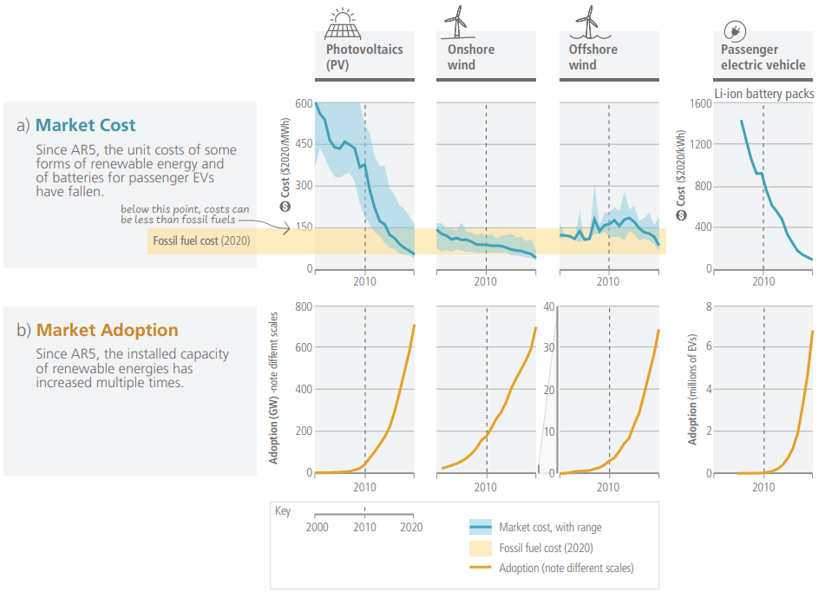
Transition vers quoi ?
D’un système presque entièrement alimenté aux énergies fossiles
Vers un système presque entièrement alimenté à l’électricité décarbonée

Slide 16
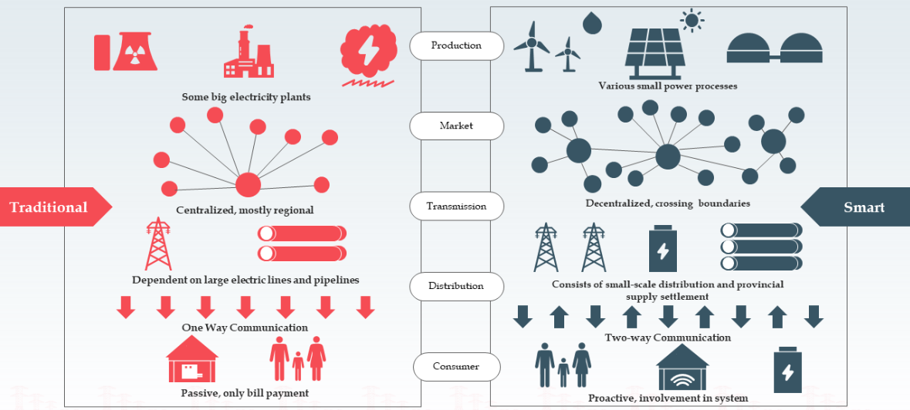
Réseaux multi-sources
Ce système électrifié est un réseau multi-source: un réseau composé de différentes sources d’énergie, décentralisé, avec des flux croisés (renouvelables, nucléaire, stockage, gaz décarboné, etc).

Slide 17
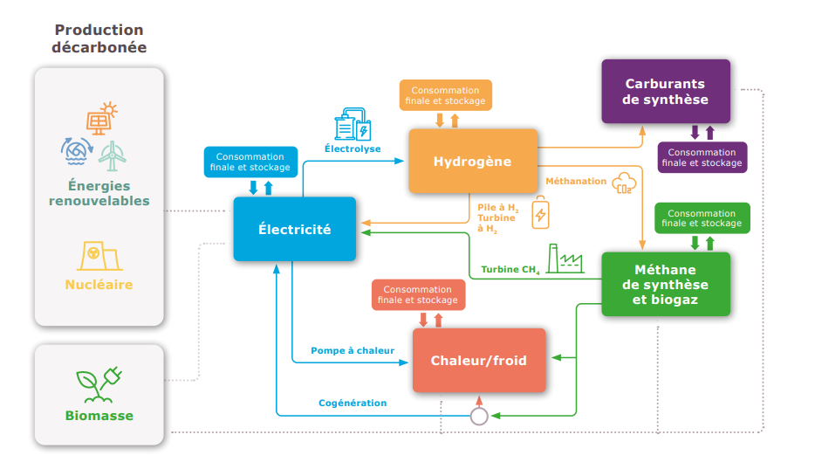
Réseaux multi-sources
Ce système électrifié est un réseau multi-source: un réseau composé de différentes sources d’énergie, décentralisé, avec des flux croisés (renouvelables, nucléaire, stockage, gaz décarboné, etc).

Slide 18
Modélisation des systèmes énergétiques

Slide 19
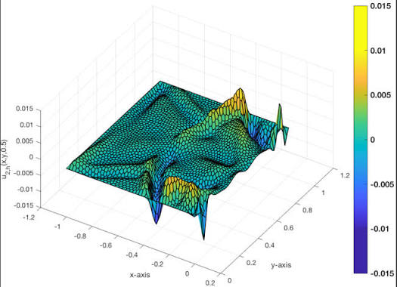
modélisation ?
Modéliser = traduire un problème en équations/concepts mathématiques afin d’analyser / simuler / prédire
Pour des problèmes complexes, on utilise la puissance de calcul des ordinateurs pour traiter les données et calculer les solutions
Les modèles, étant des abstractions simplifiées des problèmes originaux, doivent être utilisés avec précaution

Slide 20
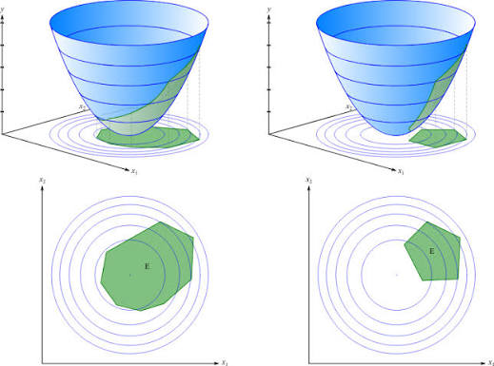
Optimisation ?
L’optimisation mathématique est une branche des maths qui cherche à minimiser/maximiser une fonction mathématique sur un ensemble
Si le modèle mathématique représente un problème réel, on estime que l’optimisation peut nous donner des clés sur les meilleures solutions à ce problème

Slide 21
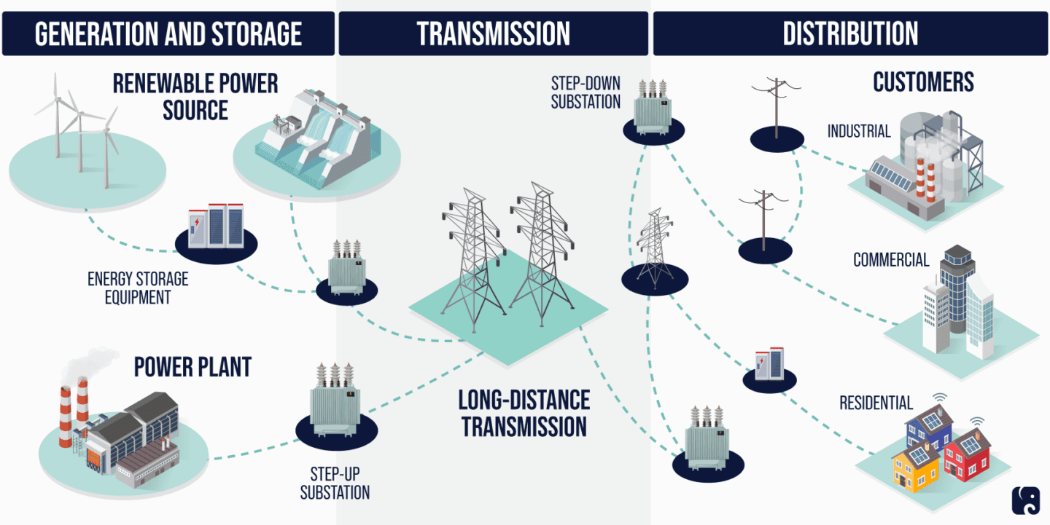
Optimisation de réseaux multi-sources
La modélisation et l’optimisation de systèmes énergétiques nous permet d’étudier globalement le design et l’opération du réseau multi source à venir.
Quels sont nos besoins énergétiques ?
Quelles infrastructures nécessaires ?
Qui doit en bénéficier ?
Combien ça va coûter ?
Les modèles mathématiques de ces systèmes et utiliser les outils de l’optimisation pour arbitrer des décisions. Ces décisions affectent la manière dont des centaines de milliards d’euros sont dépensés chaque année par l’union européenne.

Slide 22

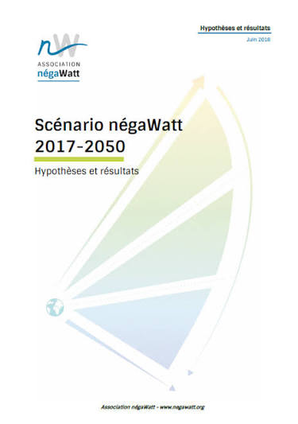

Optimiser pour qui ?
Ces modèles sont utilisés pour guider la société:
Agences gouvernementales
Les entreprises
Associations
etc

Slide 23
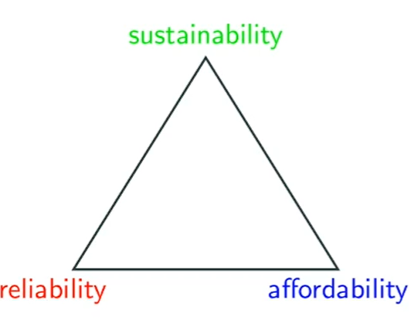
Le trilemme de l’énergie
Qu’est ce qu’on optimise ?
L’optimisation des systèmes énergétiques doit prendre en compte trois aspects:
La soutenabilité: Respect des contraintes environnementales (émissions de gaz a effet de serre mais aussi préservation des espaces et de la vie sauvage, etc), et des contraintes sociales et politiques (acceptation du développenment du réseau, du nucléaire, de l’éolien, etc)
La fiabilité: Assurer la livraison d’énergie, même quand le vent ne souffle pas ou que le soleil ne brille pas, ou lors d’évènements extrêmes.
Un énergie bon-marché: l’énergie est délivrée à un cout abordable.

Slide 24
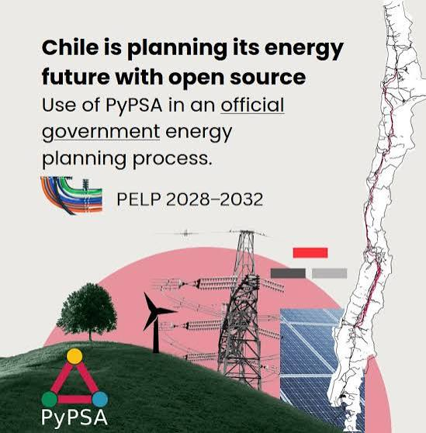

PyPSA
Il existe différents modèles, qui utilise différentes méthodes de modélisation et d’optimisation.
On utilisera PyPSA, un package python open source pour la modélisation et l’optimisation linéaire de réseau multi-source.
maintenu par une équipe de recherche académique de l’université technique de Berlin (TU Berlin).
une référence dans le domaine

Slide 25
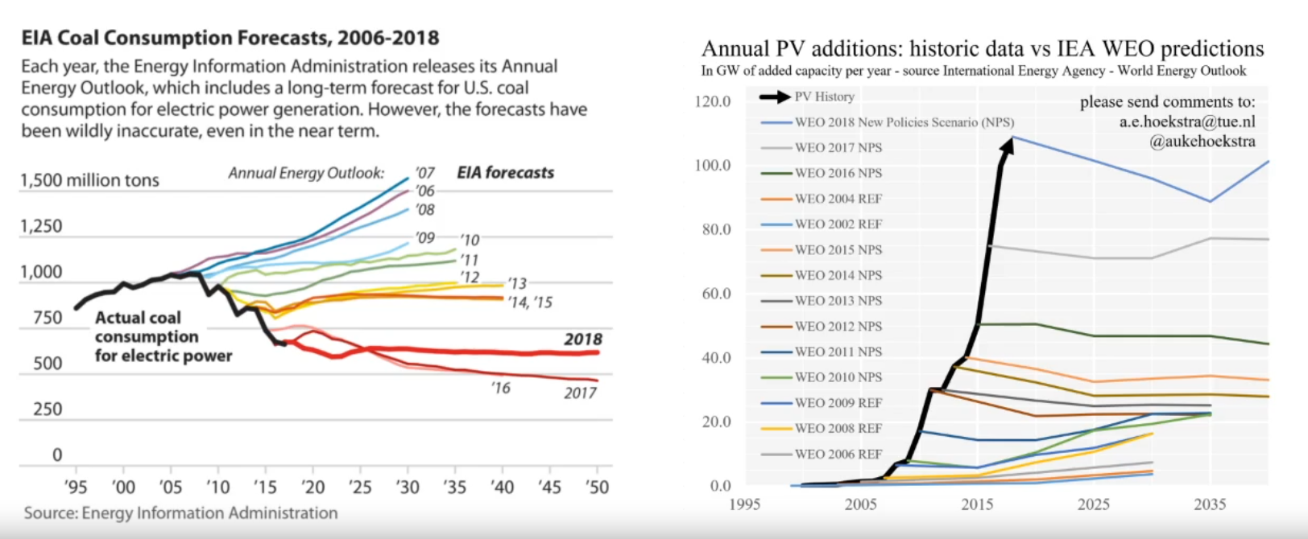
Les limites des modèles
Les modèles mathématiques sont aveugles à la plupart des non-linéarités (baisse/hausse des couts), des dimensions sociales de la transition (moratoires ?), et à des phénomènes émergents/extérieurs au modèle qui viennent pourtant impacter le système énergétique (virus/guerre/crise économique…).

Slide 26
Description du module

Slide 27
Heures
15h de CM ensemble: plan de cours dans les prochaines slides (slides du cours sur le git: )
12h de TD sur pypsa pour appliquer les concepts dont on va parler ensemble (à peu près un td par chapitre thématique, énoncés et corrigés sur le git: https://github.com/M-Berthelin/energy_mod_ISEL_MIX5
9h de TP dédiées à avancer sur le projet de groupe (détail dans la prochaine slide)

Slide 28
Evaluation
Vous êtes évalués sur un projet de groupe. Le projet se déroule en deux phases, chaque phase est évaluée par une présentation orale et un rapport (voir énoncé du projet sur le git).
Par groupes de 2, vous étudierez le futur mix énergétique d’un pays de votre choix :
Phase 1: optimisation du mix électrique du pays (commun à tout les groupes)
Phase 2: extension du modèle de la phase 1 pour étudier une problématique au choix
Les 9h de TPs sont dédiées à l’avancement du projet pour que vous puissiez me poser des questions si vous en avez

Slide 29
Plan de cours
Le plan est organisé en chapitres/modules:
0. Intro
Energies renouvelables et le problème d’équilibre
Rappels sur l’optimisation
Modèles et présentation de PyPSA
Marché de l’électricité
Flexibilités
Investissements
Couplage sectoriel
Ouverture

